Slide 1


iOS推送即时性以及到达率报告

Slide 2
iOS Push机制
Provider就是我们自己程序的后台服务器，APNS是Apple Push Notification Service的缩写，也就是苹果的推送服务器。 上图可以分为三个阶段：
第一阶段：应用程序的服务器端把要发送的消息、目的iPhone的标识打包，发给APNS。
第二阶段：APNS在自身的已注册Push服务的iPhone列表中，查找有相应标识的iPhone，并把消息发送到iPhone。
第三阶段：iPhone把发来的消息传递给相应的应用程序，并且按照设定弹出Push通知。

Slide 3
详细流程
如图所示:
1、应用程序注册APNS消息推送;
2、注册成功后, APNS Server返回当前应用的deviceToken;
3、应用程序将deviceToken发送给程序的Push服务端程序;
4、服务端程序向APNS服务发出推送请求;
5、APNS服务将消息发送给iOS应用程序.

Slide 4
平台兼容方案
目前市面上的程序, 无论是Android还是iOS, 为了节省成本, 避免服务端出两套推送方案, 大多采用第三方平台的统一集成. 而无论是哪种平台, 都需要上传iOS应用的推送证书, 因为Apple本身的封闭性, 所以各大平台针对iOS的推送, 都是采用转发的形式进行推送, 所以在推送到达的及时性和准确性是没有一定保障的.
而平台的集成的流程基本都是如下操作:
客户端:
上传dev/pro推送证书到第三方平台;
iOS应用注册推送和第三方SDK;
发送deviceToken到第三方平台;
服务端:
查找用户对应的SDK ID;
利用第三方平台向用户发起推送;
第三方平台转发消息并通过APNs发出推送;
客户端收到推送并进行本地处理;

Slide 5
推荐-个推
如图: 个推在进行推送的时候, 会建立一个长连接来保障推送的及时性. 当ClientID在线时, 使用长连接的形式推送, 当App没有启动时, 则通过APNs进行推送. 由于使用APNs推送时, 由于网络等原因, 导致消息延迟或者丢失. 所以个推服务器也会保留每一条APNs消息, 当用户再次启动iOS应用时, 可通过个推的长连接获取遗失或者用户外部删除的离线消息.

Slide 6
个推回调
/** 用户可在启动时获取离线*/
- (void)GeTuiSdkDidReceivePayloadData:(NSData *)payloadData andTaskId:(NSString *)taskId andMsgId:(NSString *)msgId andOffLine:(BOOL)offLine fromGtAppId:(NSString *)appId {
// [ GTSdk ]：汇报个推自定义事件(反馈透传消息)
[GeTuiSdk sendFeedbackMessage:90001 andTaskId:taskId andMsgId:msgId];
NSString *payloadMsg = payloadData ? [[NSString alloc] initWithBytes:payloadData.bytes length:payloadData.length encoding:NSUTF8StringEncoding] : nil;
NSString *msg = [NSString stringWithFormat:@"taskId=%@,messageId:%@,payloadMsg:%@%@", taskId, msgId, payloadMsg, offLine ? @"<离线消息>" : @""];
NSLog(@"\n>>[GTSdk ReceivePayload]:%@\n\n", msg);
}
可以直接在这个消息内获取离线/在线消息, 保证了消息的到达性,并且省去了传统通知栏处理逻辑.
http://www.getui.com/download/docs/iOS/GETUI_IOS_SDK.zip SDK下载地址
http://docs.getui.com/mobile/ios/overview/ 概述:5/6/7

Slide 7
HTTP/2 APNs
Apple于2015/12/17发布的基于HTTP/2的全新APNs协议，支持iOS、OS X系统。将payload由原来的2k升级到了4k，最早的iOS6及之前仅仅只支持256字节。
新特性：
Request和Response都支持JSON网络协议；
APNs支持状态码和error信息；
推送成功时Response将返回200，推送是否成功再也不用猜了；
推送失败时将返回推送失败的错误信息；
最大推送长度提升到4096Kb;
可使用‘HTTP/2 Ping’心跳包检测当前APNs是否可用，并维持长连接；
支持为不同类型的推送定义‘topic’主题；
统一证书，只需要制作一份Universal Push Notification Client SSL即可共享

Slide 8
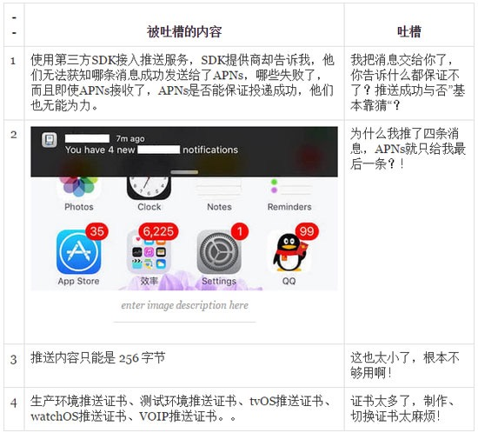
HTTP/2 APNs问题
历史遗留问题：
当APNs向你发送了5条推送，设备的网络不好时，APNs下线了，这时你的手机链路上有5条任务堆积在一起。当设备网络恢复正常时，APNs会把堆积的任务最后一条推送给你。而其它4条就被丢弃了。但是这仅有的一条，APNs同样无法保证能到达你的App。
解决了1、3、4条，相对于老的APNs来说，稳定性好了不少

Slide 9
iOS使用方式
1. HTTP/2 APNs Authentication Key:
进入开发者官网 -> Certificates -> APNs Auth Key -> Add -> Selecte (Apple Push Notification Authentication Key (Sandbox & Production)) -> Then install it on your remote server (.p8). "注意Auth Key"最多只能生成两个；
进入开发者官网为App Id添加 Push Notifications；
Open Xcode Project -> Capabilities -> Enable Push Nofifications；
项目中添加注册远程推送的代码，而后本地实现业务逻辑；
2. New Certificate Request（Sandbox&Production SSL Certificate）:
进入开发者官网 -> Certificates -> Apple Push Notification service SSL (Sandbox & Production) -> Download and install on your Mac;
进入开发者官网为App Id添加 Push Notifications；
Open Xcode Project -> Capabilities -> Enable Push Nofifications；
项目中添加注册远程推送的代码，而后本地实现业务逻辑；

Slide 10
Sandbox&Producation SSL Certificate Test
如图：
一个证书Sandbox&Production都可以收到远程推送。
Pusher： https://github.com/noodlewerk/NWPusher
测试用到的demo、制作好的pusher、以及Production的AdHoc.ipa都已经放在SVN: crisisgo_ios_refactor/documents/HTTP/2 APNs/路径

Slide 11
服务器使用HTTP/2 APNs参考
新版APNs搭建必备知识：
http://www.jianshu.com/p/d8dba6c2c07a
Apple官方文档：
Apple Push Notifications Service
各平台JWT实现：
https://jwt.io/ HTTP/2 APNs用到它，最好选择支持ES256的， 关于JWT的介绍
Swift/Objective-C实现：
https://github.com/yourkarma/JWT ;
https://github.com/vapor/jwt ;
第二个项目可自测，使用CocoaPods添加。
Github搜索apns2即可找到各语言实现方案, 使用前最好先看链接一了解原理

